Slide 1
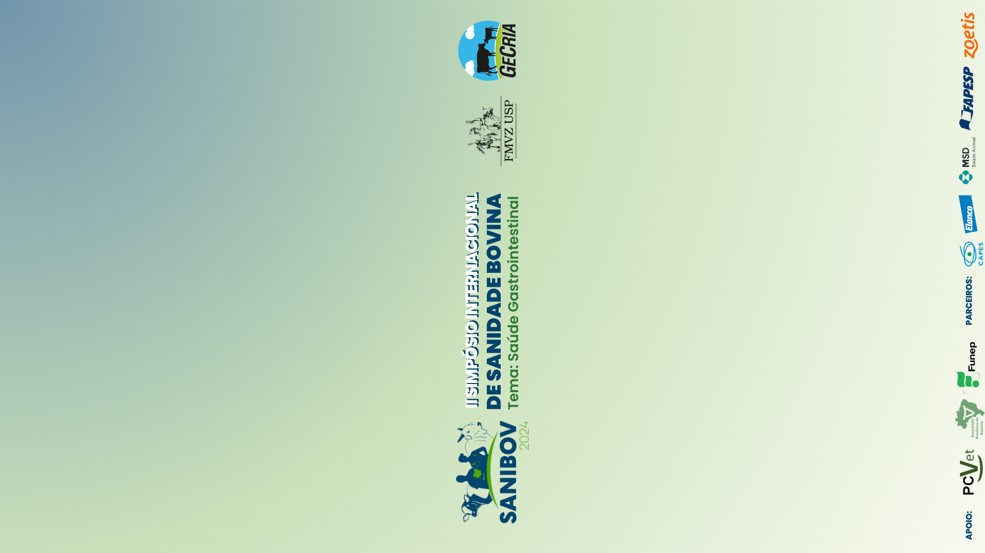

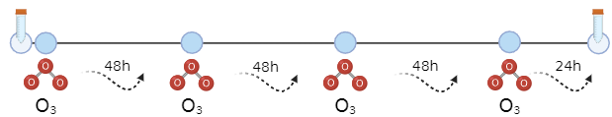

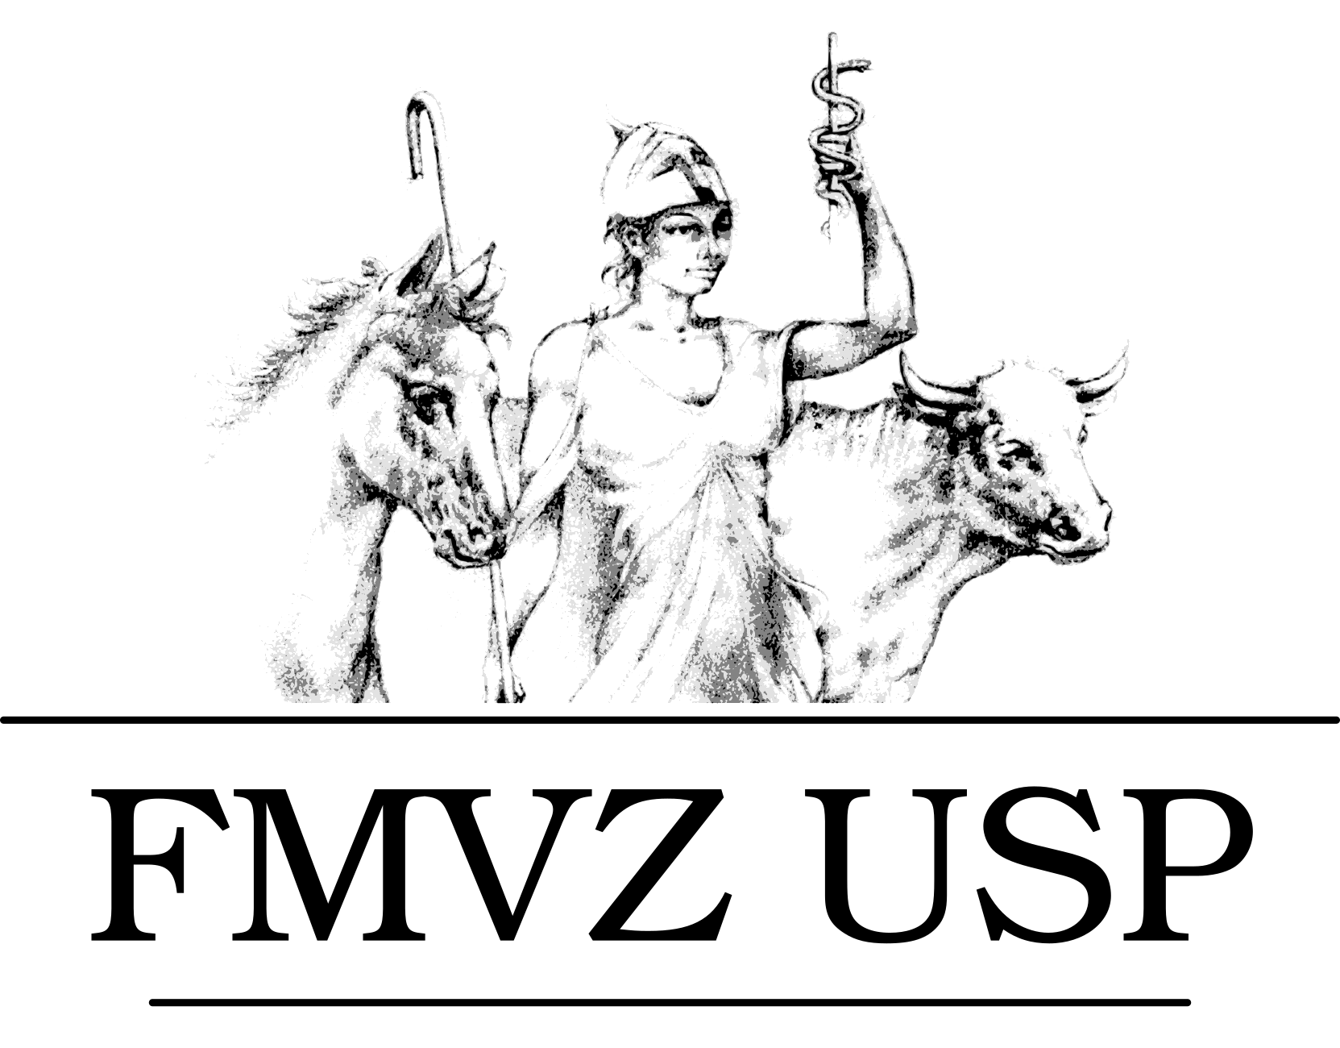
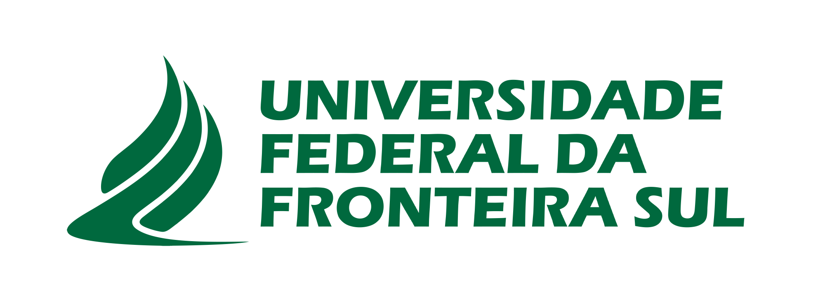
AVALIAÇÃO DO EFEITO DA OZONIOTERAPIA EM RELAÇÃO AOS PATÓGENOS CAUSADORES DE MASTITE
Maria Victória Zangrande¹, Sara Dacheri Kielbowicz¹, Davi Dayan Assenheimer², Fernando Luiz Cemenci Gnoatto¹, Rafael Luan Perin¹, Isaac de Jesus de Oliveira¹, Tatiana Champion¹, Maiara Garcia Blagitz¹
¹ Universidade Federal da Fronteira Sul, ² Universidade Federal de Santa Maria
INTRODUÇÃO
Os efeitos terapêuticos da ozonioterapia têm sido amplamente estudados em diversas afecções, como na retenção de anexos fetais, endometrite subclínica e na mastite bovina. Também merecem destaque os estudos que analisaram sua ação acaricida, anti-inflamatória e antimicrobiana. Em comparação aos antimicrobianos tradicionalmente utilizados, a terapia cm gás ozônio oferece uma alternativa de baixo custo, sem necessidade de descarte do leite e sem riscos de promover a resistência bacteriana aos antibióticos.
OBJETIVO
O presente estudo avaliou os efeitos da ozonioterapia sobre a cura microbiológica da mastite em 50 amostras de leite obtidas de 44 vacas holandesas de propriedade comercial do interior do Paraná.
MATERIAL E MÉTODOS
As aplicações foram realizadas por via intramamária com a utilização de sonda de polietileno e seringa estéreis. O ozônio foi obtido a partir do aparelho gerador OZONEVET®, e a concentração utilizada foi de 35µg/ml, num total de 4 aplicações com intervalos de 48 horas entre elas. As amostras de leite foram coletadas antes e após a última aplicação de ozônio. O leite de cada quarto mamário foi obtido assepticamente antes da ordenha, conservado a -20 ºC e enviado para o laboratório Qualileite da Faculdade de Medicina Veterinária e Zootecnia da Universidade de São Paulo, onde foram submetidos a análise microbiológica pela técnica MALDI-TOF. Os dados foram analisados através do software GraphPad Prism® na versão 9.5.1. O nível de significância foi considerado p<0,05.
Momentos de coleta do leite e aplicação do gás ozônio
RESULTADOS E DISCUSSÃO
Os resultados alcançados na análise microbiológica do leite (MALDI-TOF) indicaram redução dos resultados positivos entre o momento basal e após a ozonioterapia. Após a análise dos dados obtiveram-se as seguintes proporções: 18% das análises apresentaram resultados negativos em ambos os momentos; 42% das amostras resultaram em positivos no M1 e negativos no M8; 6% das amostras apresentaram resultados negativos no M1 e positivos no M8; 34% das análises resultaram em positivos nos dois momentos, desses 26% das amostras apresentaram patógenos diferentes entre o momento basal e após a ozonioterapia. A prevalência de amostras positivas em M1 foi de 80%, enquanto em M8 foi 16%. Ao comparar M1 e M8, observou-se redução na variedade de microrganismos isolados. Após o tratamento com ozônio verificou-se ausência das infecções pelos agentes Staphylococcus epidermidis, Staphylococcus simulans, Staphylococcus hyicus, Staphylococcus chromogenes, Streptococcus dysgalactiae, Enterococcus faecalis e Enterobacter hormaechei, antes presentes. Outros estudos corroboram os resultados encontrados pela pesquisa, com efeitos positivos em até 60% dos casos tratados.
CONCLUSÃO
Diante de sua eficácia no tratamento da mastite, a ozonioterapia se apresenta como alternativa para a redução dos impactos econômicos e à saúde pública do uso de antimicrobianos.
AGRADECIMENTOS
Os autores agradecem à Coordenação de Aperfeiçoamento de Pessoal de Nível Superior (CAPES), à Faculdade de Medicina Veterinária e Zootecnia da Universidade de São Paulo e à Universidade Federal da Fronteira Sul pelo apoio técnico ou financeiro a essa pesquisa.

